Slide 1
team air
HTML 입문
01

Slide 2
Copyright
본 자료는 동그라미재단의 지원으로 개발되었으며, 저작권과 일체의 사용권리는 “에어”에 있습니다.
Creative Commons License의 "저작자표시-비영리-변경금지(CC BY-NC-ND)"에 따라 비영리 목적의 경우 사용 가능합니다.
http://creativecommons.org/licenses/by-nc-nd/4.0/

Slide 3
HTML
css
Javascript
php

Slide 4
보이는
안-보이는
뼈대짜기
꾸미기
기능넣고
기능넣고
HTML
css
Javascript
php

Slide 5
뼈대를 잡아보자

Slide 6
HTML

Slide 7
NO ERROR
YES STRESS

Slide 8
word
=
code

Slide 9
<> … </>

Slide 10
코드의 기본 형태

Slide 12
1
2
3
4
5
6
7
8
9
10
11
<!DOCTYPE html>
<html>
<head>
<title>Air</title>
<meta charset=“UTF-8”>
</head>
<body>
<p>Hello World!</p>
</body>
</html>

Slide 13
1
2
3
4
5
6
7
8
9
10
11
<!DOCTYPE html>
<html>
<head>
<title>Air</title>
<meta charset=“UTF-8”>
</head>
<body>
<p>Hello World!</p>
</body>
</html>
정의 : 인간
머리
가슴 + 배 + 신체기관…

Slide 14
1
2
3
4
5
6
7
8
9
10
11
<!DOCTYPE html>
<html>
<head>
<title>Air</title>
<meta charset=“UTF-8”>
</head>
<body>
<p>Hello World!</p>
</body>
</html>
나는 누구인가?
시작
머리
이름 정하기
번역할 말 정하기
몸통
<p></p> 태그
끝

Slide 15
1
2
3
4
5
6
7
8
9
10
11
<!DOCTYPE html>
<html>
<head>
<title>Air</title>
<meta charset=“UTF-8”>
</head>
<body>
<p>Hello World!</p>
</body>
</html>
나는 누구인가?
시작
머리
이름 정하기
번역할 말 정하기
몸통
<p></p> 태그
끝

Slide 16
태그 [Tag]
HTML에서 무언가 만들려면
반드시 사용해야 하는
유용하면서도 어딘가 이상한 물건

Slide 18
감싸는
태그
들어가는
태그
특정 부분을 감싸서
값, 영역, CSS 등을 지정
정말 아무런 억압 없이
자유롭게 때려박히는 놈

Slide 19
<p></p>
<h1>~<h6> </h1>~</h6>
<span></span>
<table><tr><td>
</td></tr></table>
<a></a>
<button></button>
Sementic Tags
…
<input>
<img>
<meta>

Slide 20
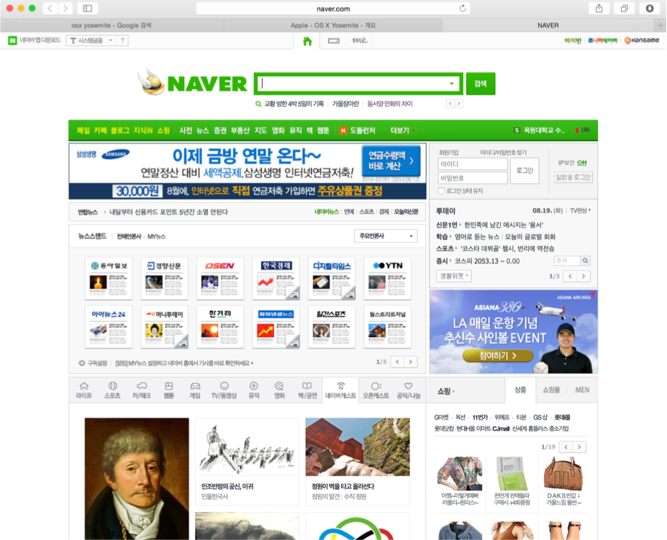

Slide 22
<header>
<nav>
<section>
<article>
<aside>

Slide 23
<img>
<button>
<ul><li>
<input>
<a>
<p>
<p>,<h1>

Slide 24
백코딩이불여일견
실제로 코딩해보면서 알아보자.

Slide 25
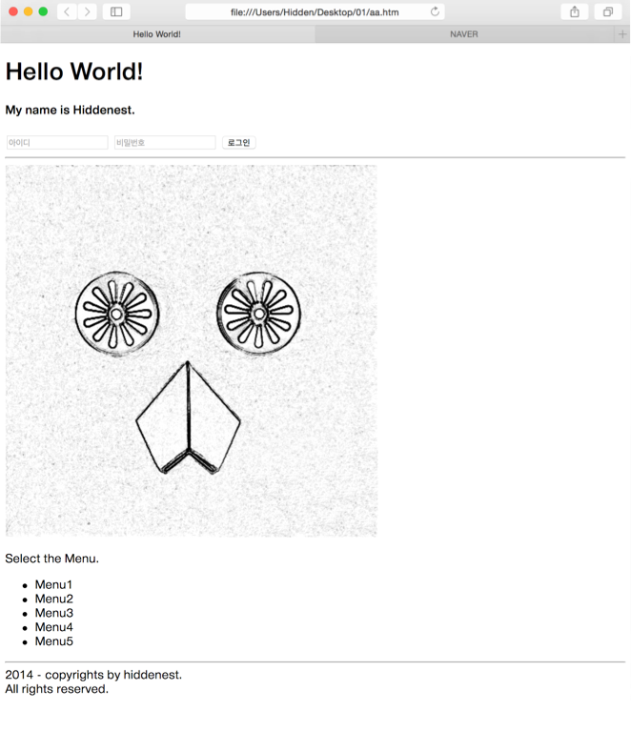

Slide 26
직접 한번
해보겠습니다

